Slide 1



EN RECUERDO DE PACO DE LUCIA
JOSE LUIS
ENTRE DOS AGUAS

Slide 2
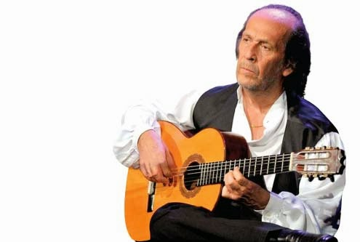
ENTRE
DOS
AGUAS

Slide 3
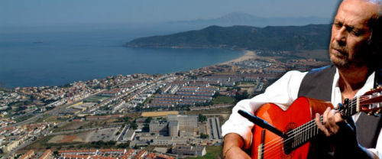
Según ha informado el gabinete de prensa del ayuntamiento de Algeciras, de donde era natural el artista, el fallecimiento lo ha confirmado su sobrino, Ramón Sánchez, hijo de Ramón de Algeciras.
Paco de Lucía, según informaron a Efe otras fuentes, podría haber sufrido un infarto mientras jugaba con sus hijos en la playa.
De nombre Francisco Sánchez Gómez, Paco de Lucía era considerado el mayor exponente del flamenco mundial.

Slide 4
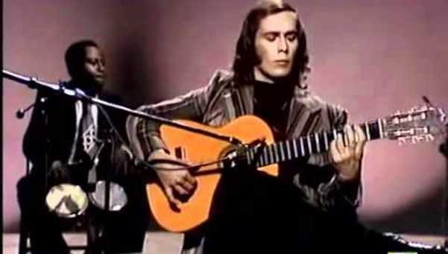

Slide 5
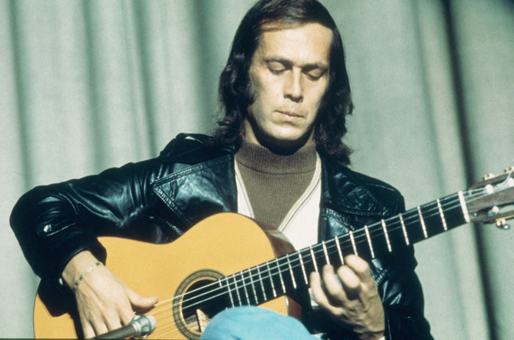

Slide 6
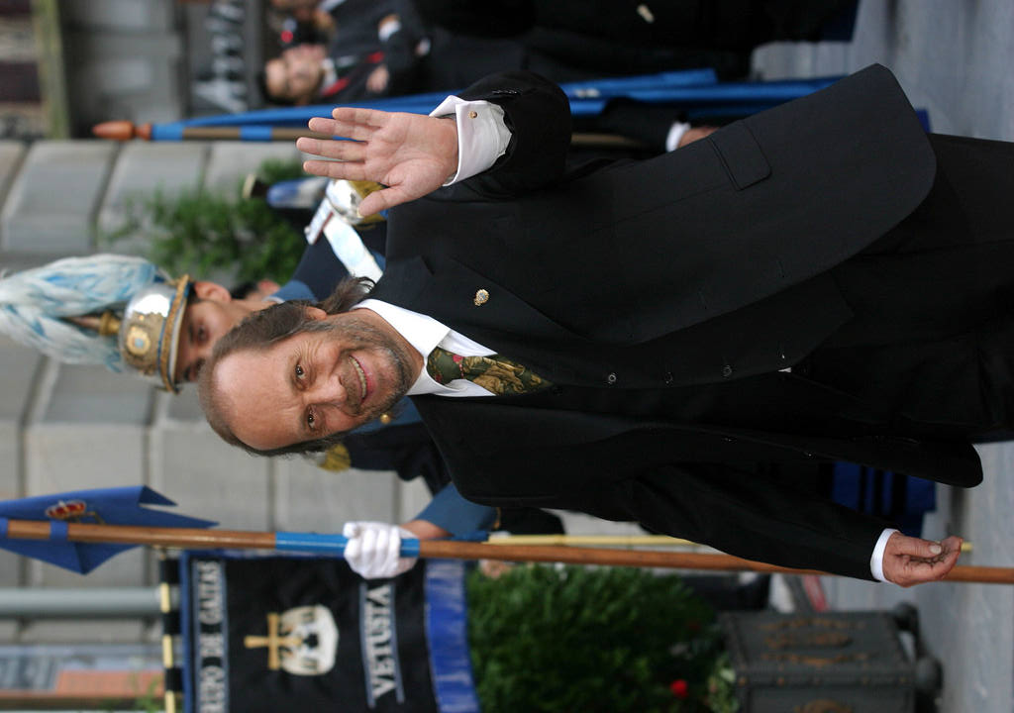
Hoy España y el mundo de la música se viste de luto. El gran genio Paco de Lucía fallecía en México, país donde residía junto a su familia a los 66 años de edad. Las primeras informaciones aseguran que un ataque de corazón ha sido el que ha arrebatado la vida al gran compositor.
Miles de personas en muestras sus condolencias y respetos a la familia de este gran artista. Anónimos y famosos no han dudado en alabar la figura de este compositor y dedicarle unas palabras.

Slide 7
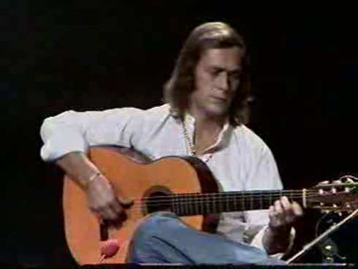

Slide 8
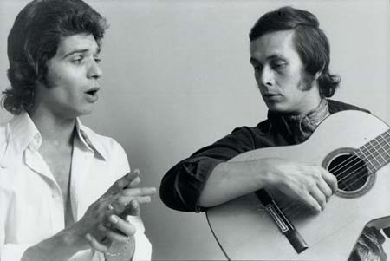

Slide 9
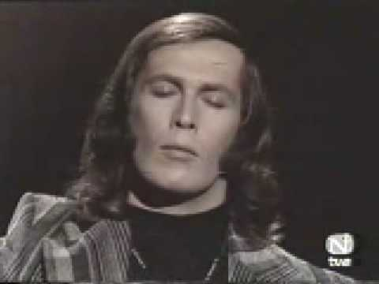

Slide 10
Muere Paco de Lucía y a todos los que trabajamos en las secciones de cultura de los periódicos de España se nos vienen a la cabeza las frases que escribimos hace dos años y medio cuando murió Enrique Morente. "El hombre que reinventó el flamenco, el hombre que abrió las puertas al campo al flamenco". El peligro es pecar por hiperbólicos, pero la sensación es que es verdad, que sin Paco de Lucía y sin Morente (que, en realidad, llego después), se acaba una era heroica en la historia del flamenco.

Slide 11
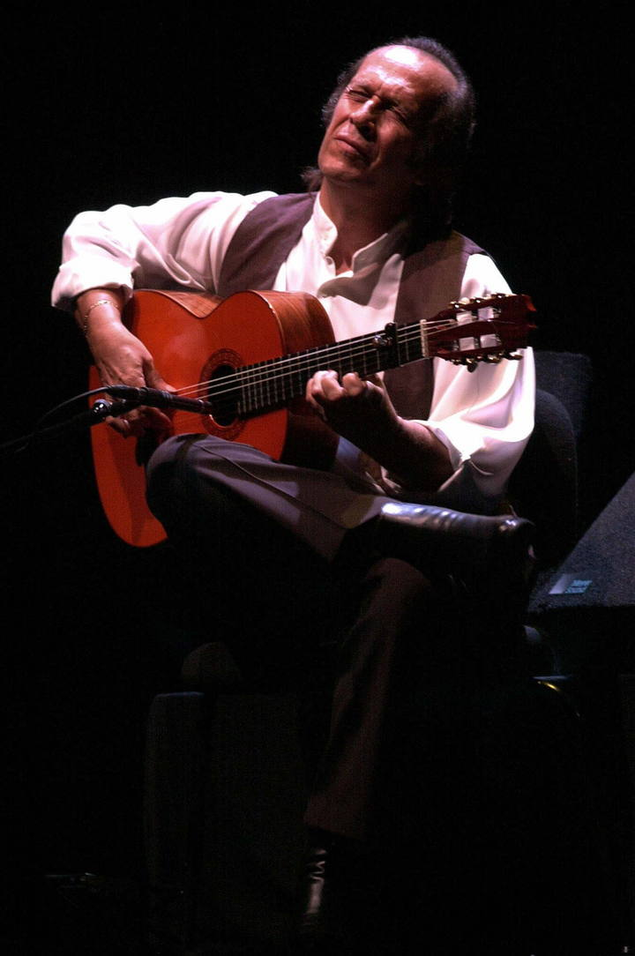
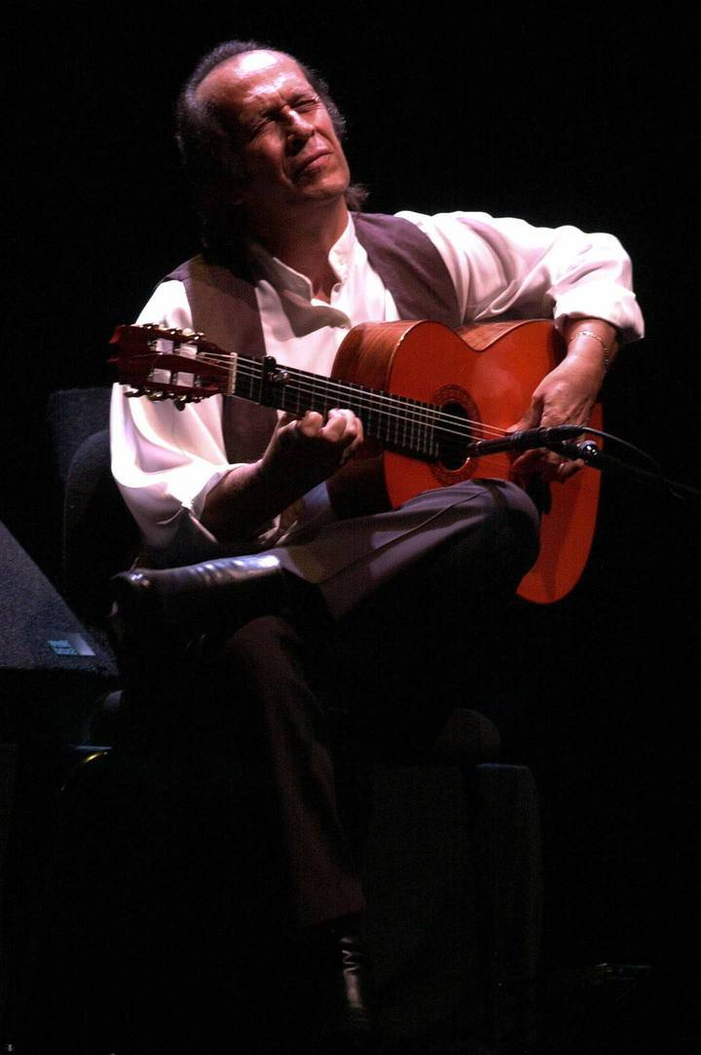

Slide 12
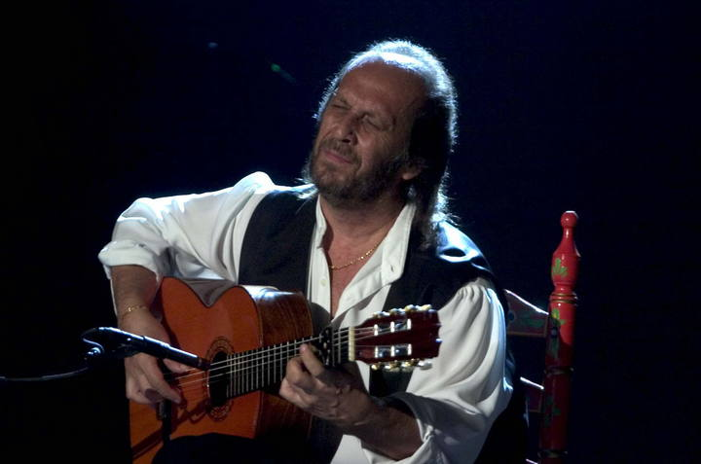

Slide 13
Cualquiera puede comprobarlo pinchando 'Entre dos aguas' en su buscador, la rumba que es su hito y que Paco de Lucía a veces desdeñaba. En la pantalla aparece el guitarrista en su gran momento, la segunda mitad de los setenta y con su aspecto icónico, apuesto, entallado y patilludo. Los espectadores de la época, en vez de sentirse intimidados como con otros flamencos, debían de encontrar irresistible a aquel tipo a la moda. Treinta y tantos años después, a Paco de Lucía lo veíamos en el Festival de Jazz de Vitoria con Wynton Marsalis y reconfortaba ver lo bien que envejecía el genio, a pesar de las mil leyendas de excesos y locuras. Alguno pudo pensar que Dios era inmortal, pero no.

Slide 14
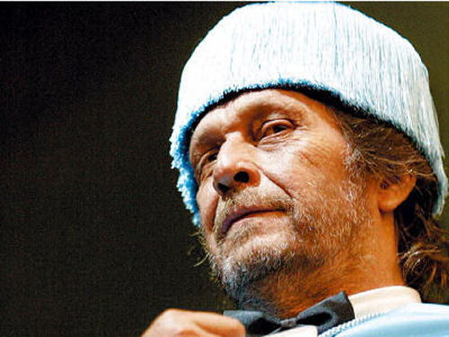

Slide 15
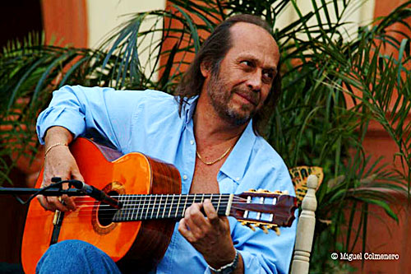

Slide 16
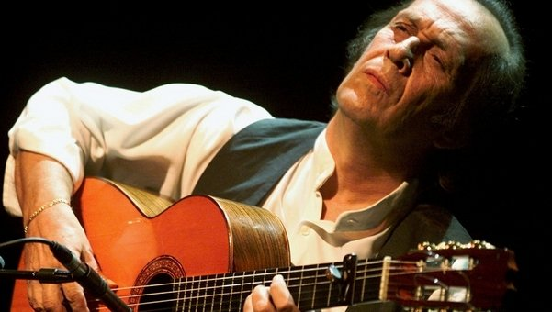

Slide 17
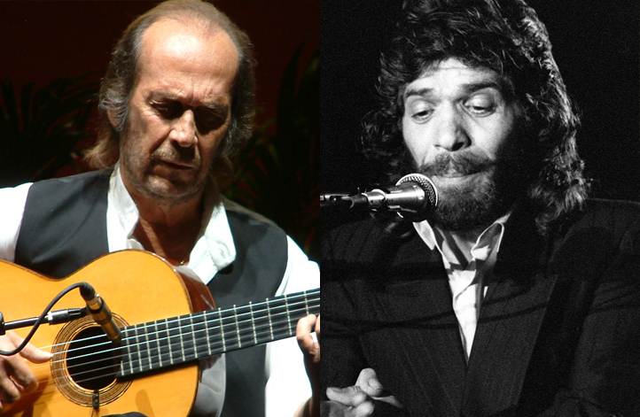

Slide 18
NOTAS DE CONDOLENCIA
El Juli
Hoy nos deja un genio...grande entre los grandes Paco de Lucia
Jose Manuel Soto
Paco puso el flamenco donde està, la música mas hermosa del mundo, respetada y admirada por los publicos d todo el planeta #PacodeLucía
Ricky Martin
Que triste. Una gran pérdida. Se nos fue un genio de la música. Paco de Lucía descansa en paz.
kiko rivera
Levantarte con la triste noticia de la muerte de un grande de la guitarra española.Descanse en paz don paco de lucia
Manu Tenorio
#PacodeLucía La guitarra flamenca nunca fue más guitarra ni más flamenca que entre las manos de Paco de Lucía. D.E.P
Wally Lopez
Se nos ha ido otro grande d la musica... d los mas grandes sin duda...m hubiera encantado conocerle... d.e.p. Paco De Lucia
David Bustamante
Se nos fue uno de los artistas más grandes de nuestro país... DEP #PacoDeLucia Gracias por tu legado.

Slide 19
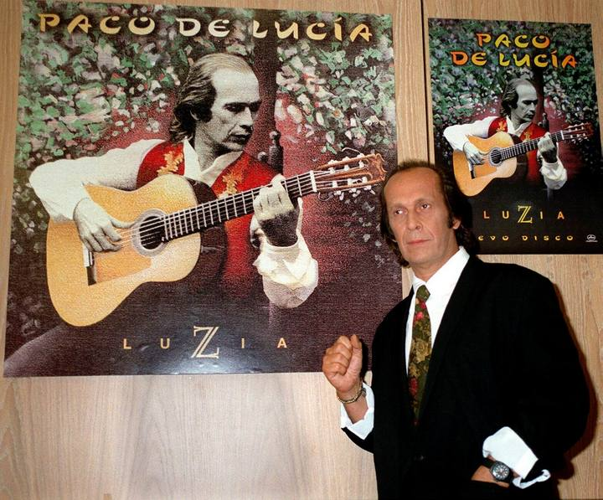

Slide 20
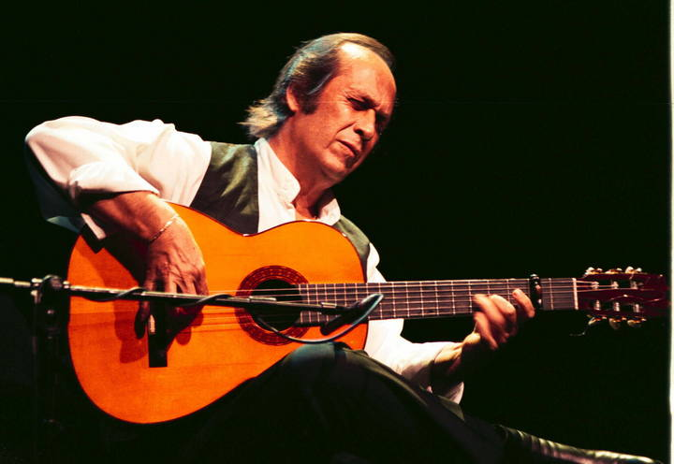

Slide 21
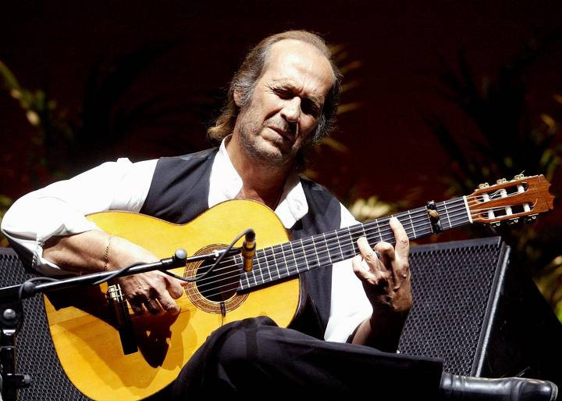

Slide 22
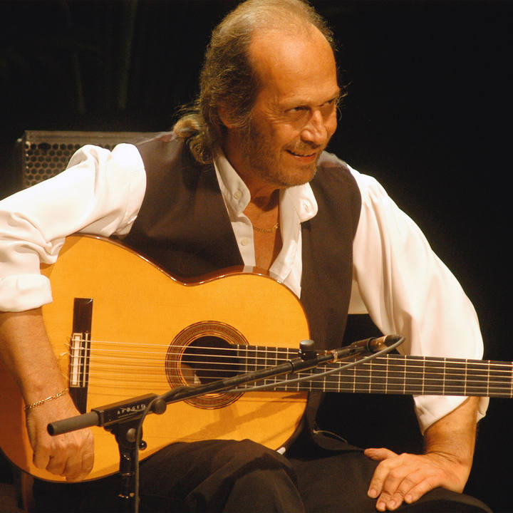

Slide 23
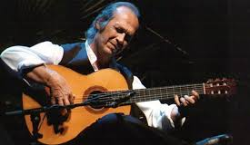
El algecireño más universal recibió numerosos premios a lo largo de su carrera, entre otros el Premio Nacional de Guitarra de Arte Flamenco, la Medalla de Oro al Mérito en las Bellas Artes (1992), la Distinción Honorífica de los Premios de la Música (2002) o el Premio Príncipe de Asturias de las Artes (2004).
Fue además el primer español en ser nombrado Doctor Honoris Causa por el prestigioso centro universitario Berklee College of Music, de Boston (Estados Unidos).
Durante la ceremonia de nombramiento, el músico recordó sus "difíciles inicios", cuando él era un niño y el flamenco estaba considerado "la música de los andaluces".
De Lucía colaboró con grandes artistas como Al Di Meola o John McLaughlin, algo que él consideraba "como un paréntesis en mi trabajo dedicado al flamenco".

Slide 24
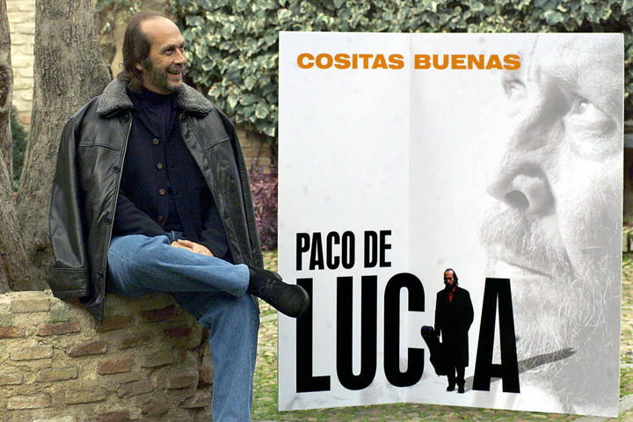

Slide 25
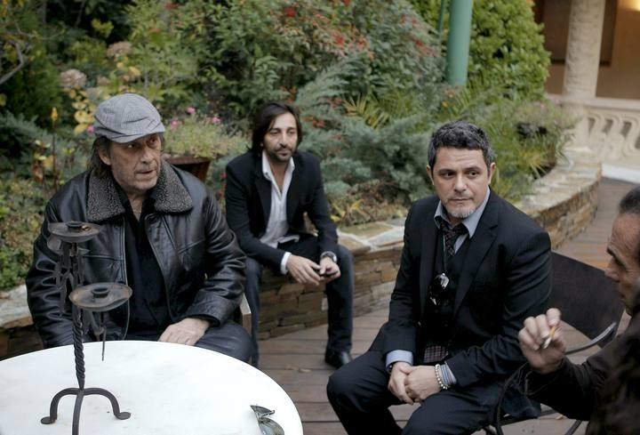

Slide 26
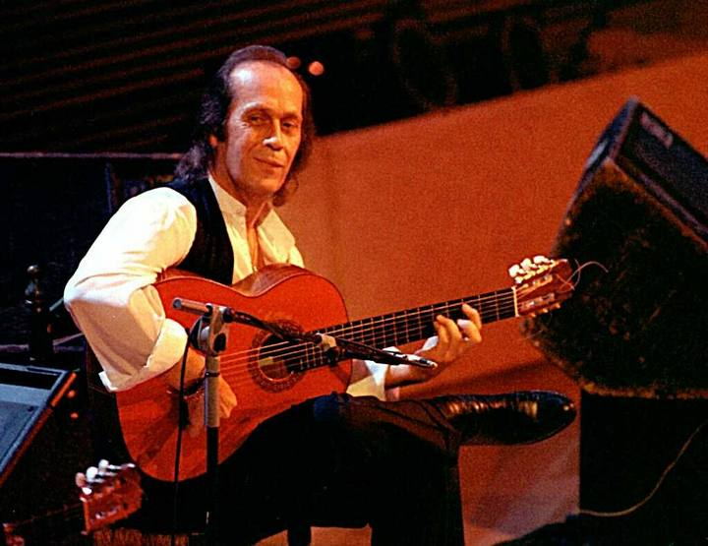

Slide 27
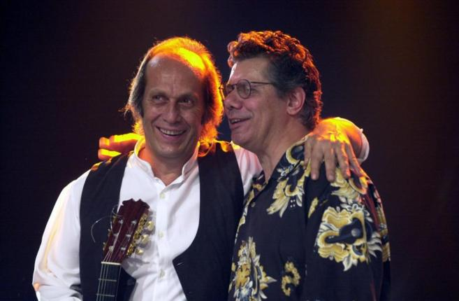

Slide 28
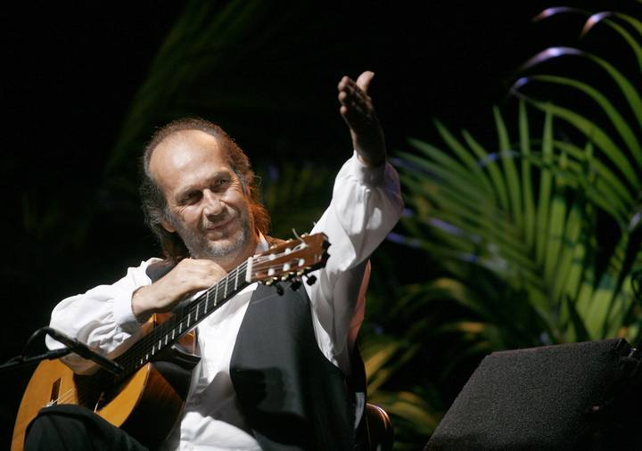

Slide 29
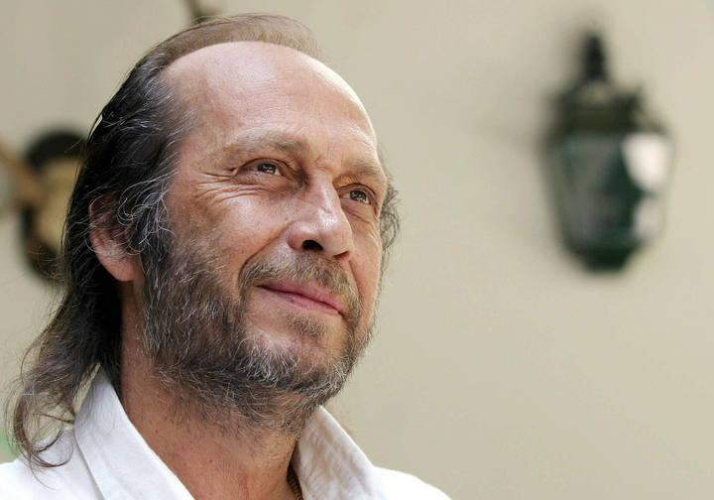

Slide 30
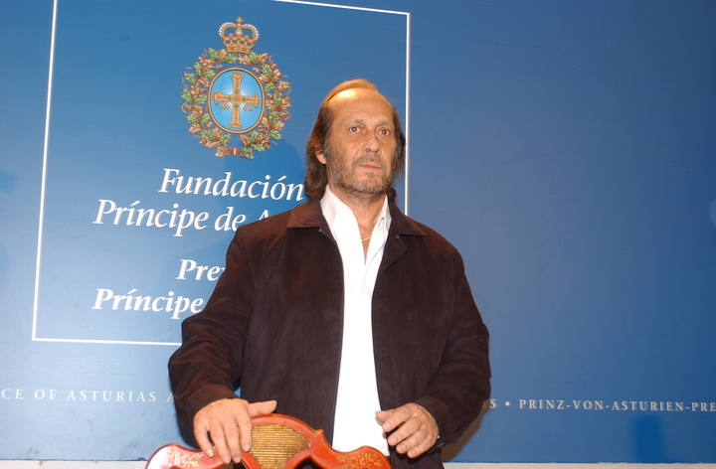

Slide 31
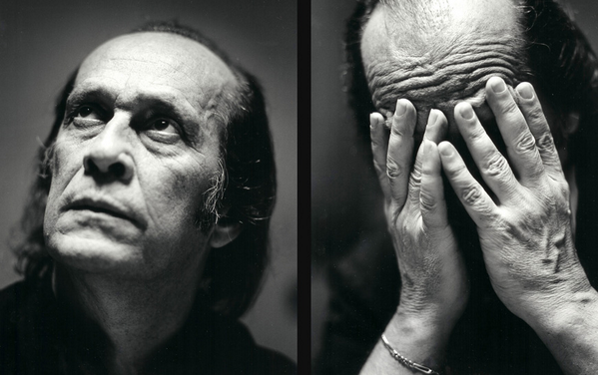

Slide 32
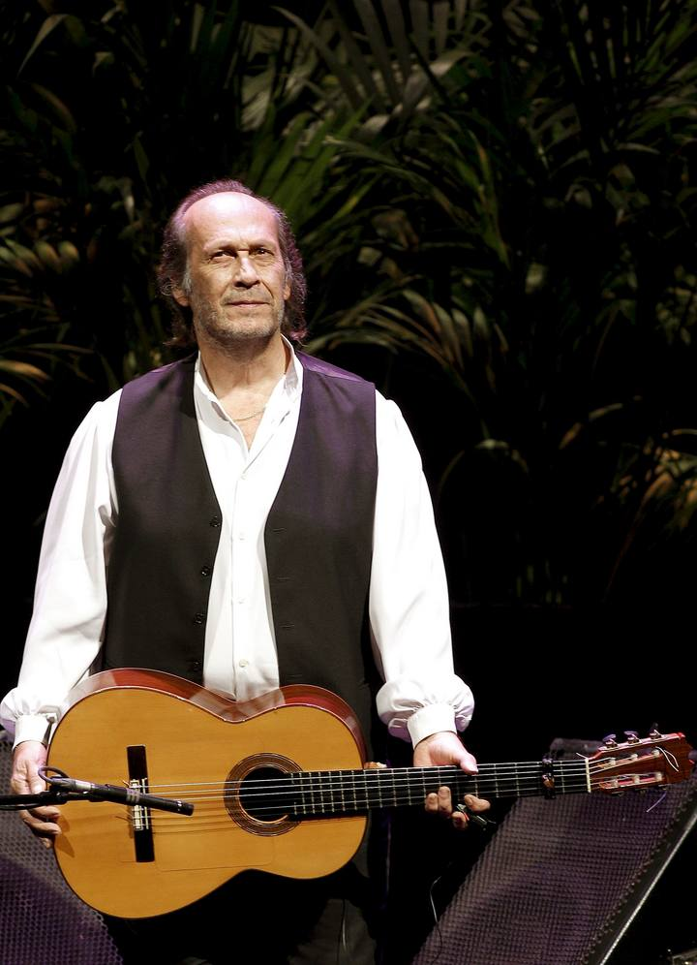
Paco de Lucía, una de las grandes figuras de la música española en el siglo XX, ha muerto en México. Su virtuosismo en la guitarra le hizo admirado en todo el mundo y redescubrió las inmensas posibilidades de la guitarra española en la modernidad.

Slide 33
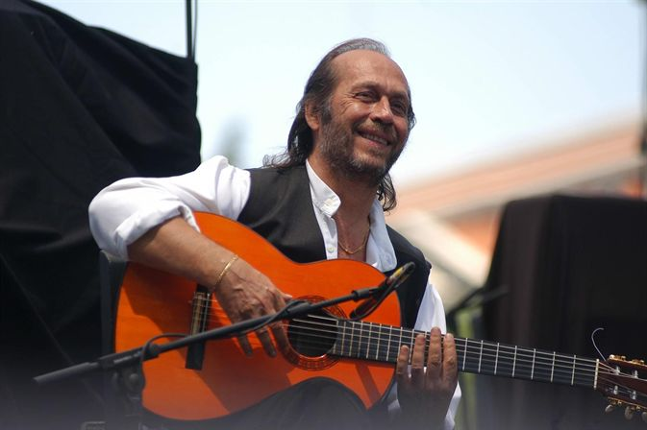

Slide 34


Slide 36
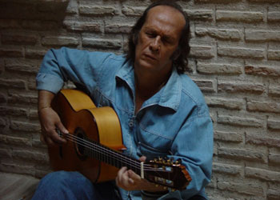

Slide 37
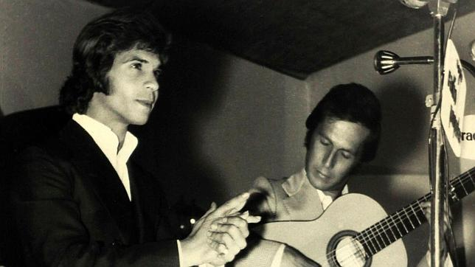

Slide 38
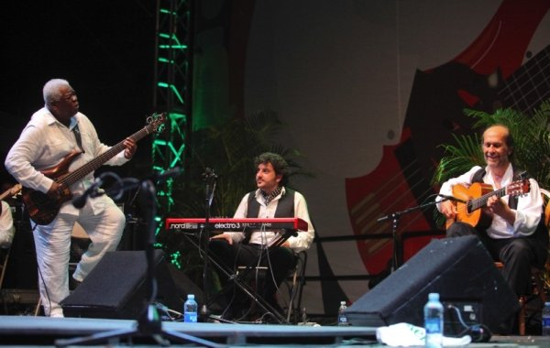

Slide 39
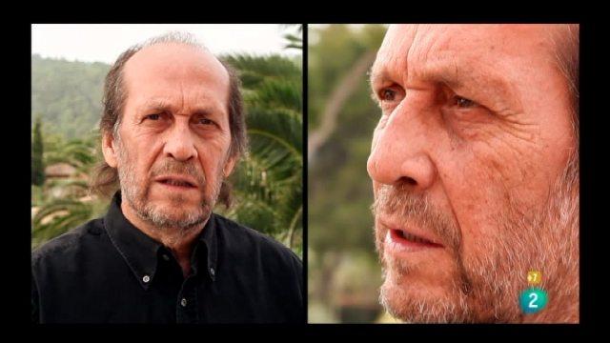

Slide 40
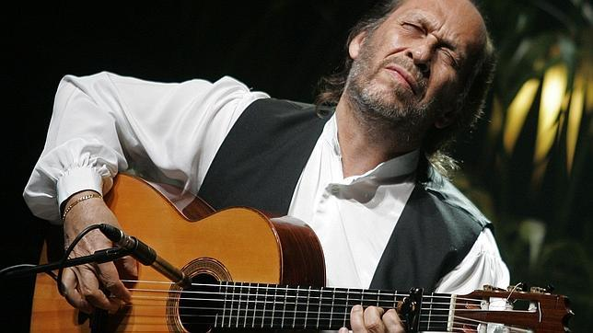

Slide 41

Maestro del mejor flamenco, pionero en su evolución y su apertura a la fusión con otras músicas y otros estilos, hubo un tiempo en que sus constantes aportaciones convirtieron a Paco de Lucía en un revolucionario del género, y su influencia ha sido de tal calado que puede inferirse que ha cambiado la concepción del toque en más de una ocasión durante las últimas tres décadas. Esa inquietud innovadora no siempre fue bien entendida por los defensores a ultranza de la ortodoxia del género, que al principio llegaron a causarle cierto desasosiego, si bien pronto entendió que él no podría traicionar jamás la esencia del flamenco porque lo lleva en sus genes, y haga lo que haga sonará a flamenco. A partir de ese momento, empezó a tocar con mayor espontaneidad y a permitirse libertades inusitadas que a la postre resultaron siempre enriquecedoras.

Slide 42
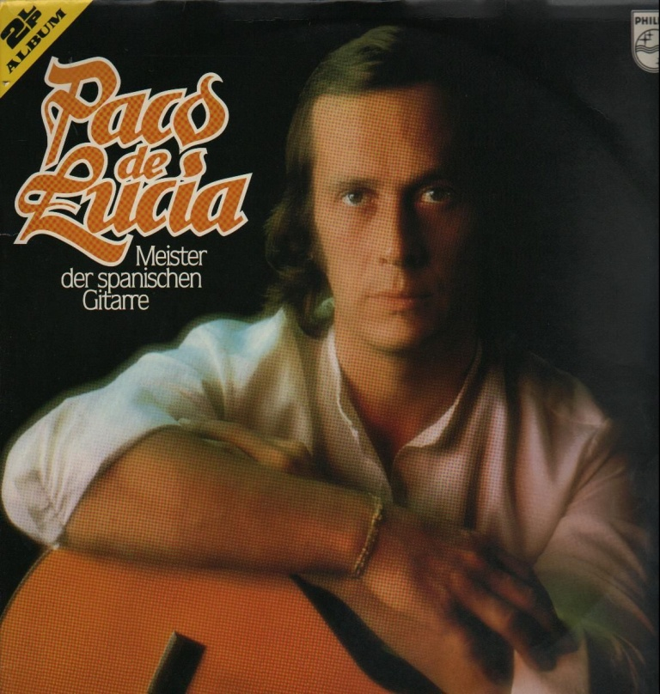
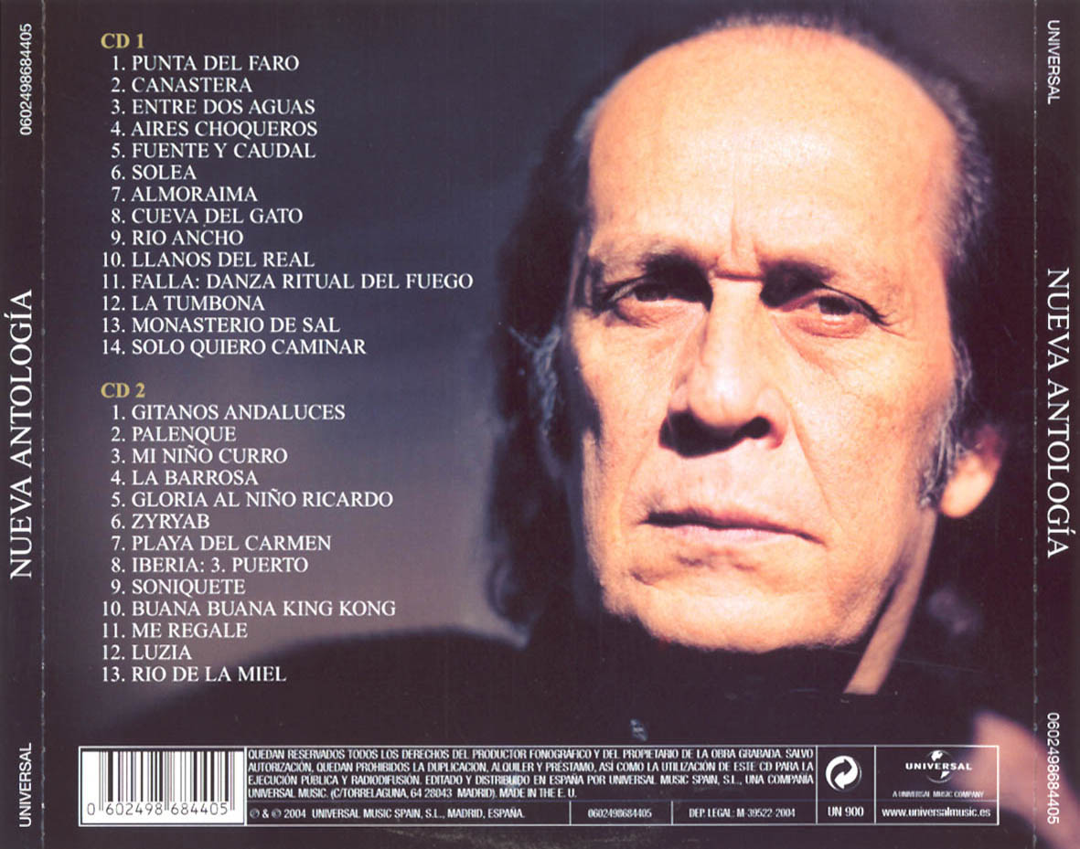
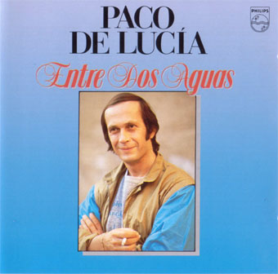
DISCOS

Slide 43
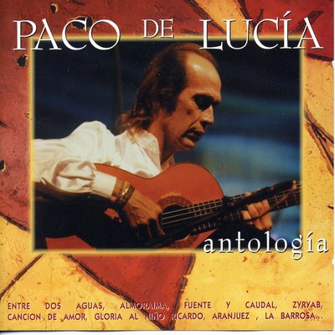

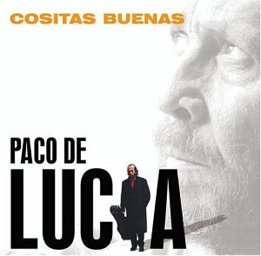
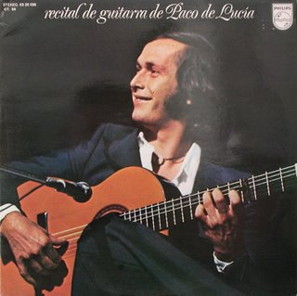

Slide 44
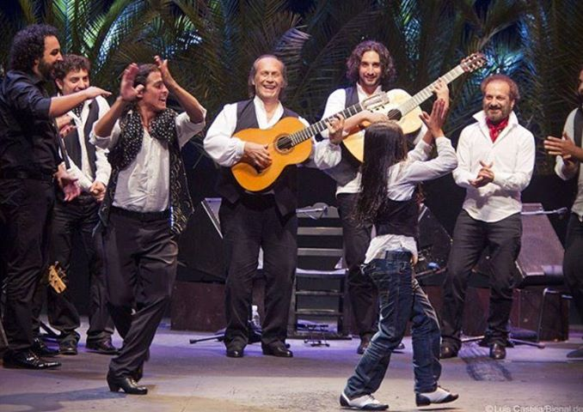

Slide 45
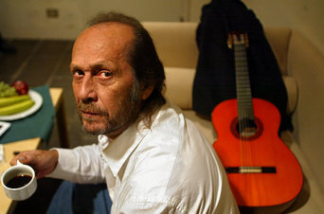

Slide 46
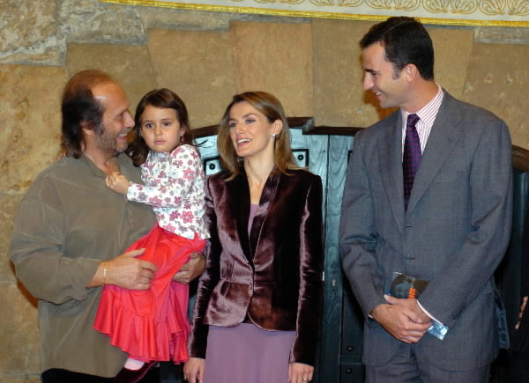
Durante los Premios Príncipe de Asturias, en Oviedo. Los Príncipes de Asturias, Don Felipe y Doña Letizia, junto al guitarrista Paco de Lucía, (con su hija Antonia en brazos) al finalizar el concierto Premio Príncipe de Asturias de las Artes 2004. 20 de Octubre de 2004.

Slide 47
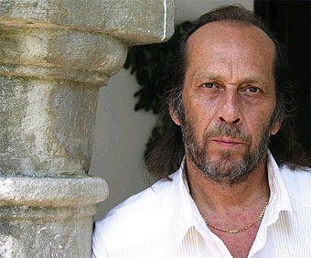

Slide 48
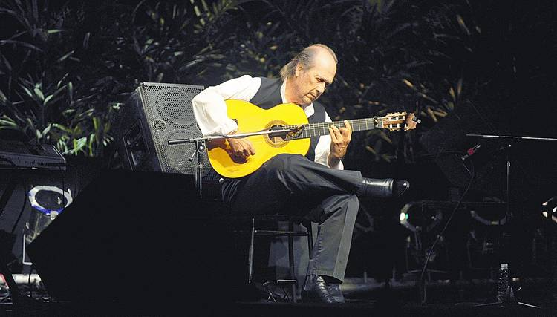

Slide 49
  D. E. P.
  PACO DE LUCIA
  EL ARTE CON GUITARRA
JOSE LUIS

Slide 50



Accede a la sección que desees desde aquí:
Propia Creación
De la Red
Dedicatorias | Fechas Especiales | Graciosos
Historia y Arte | Lugares | Musicales
Naturaleza y Ciencias | Política | Reflexión
Religiosos | Románticos | Salud
Dedicatorias | Fechas Especiales | Graciosos
Historia y Arte | Lugares | Musicales
Naturaleza y Ciencias | Política | Reflexión
Religiosos | Románticos | Salud
Si deseas recibir pps periódicamente en tu correo electrónico subscríbete aquí:

